Slide 1
Velkommen til BOTT ØL-kafé
BOTT ØL Innføring
18.06.21

Slide 2
Hvordan ser systemene ut etter BOTT økonomi og lønn er innført 01.01.2022?
Versj. dato: 03.02.2022
Våre oppgaver i dag
System idag
System 2022
Budsjettering, bemanningsplan, virksomhetsrapporter
BEVISST plan BEVISST innsikt
BEVISST plan BEVISST innsikt
Regnskap, bestilling, prosjekt,
Oracle
Basware PM/IP/CM
Maconomy
ResearchPro
Unit 4 ERP - DFØ
Lønn, timeføring, fravær, ferie
HR-portalen / PAGA
SAP - DFØ

Slide 3
Hva det betyr for de ulike ansatte ?
Det blir endringer på systemer og arbeidsprosesser innenfor lønns-, HR- og økonomiområdene
Alle ansatte: Ny selvbetjeningsportal
Ledere: Nye godkjenningsløsninger
Saksbehandlere: Nye fagsystemer
Notes:
Alle ansatte: Ny selvbetjeningsportal for fravær, reise osv. Fra HR-portalen til SAP-app
Ledere nye systemer for oppslag og godkjenningsløsning
Saksbehandlere får nye systemer, prosesser og rutiner innen for økonomi, HR og lønnsområdet

Slide 4
Oppsummering våren 2021 Sentrale leveranser

Slide 5
Steg 1 – Fastsette ambisjonsnivå

Slide 6
Vi ønsker å jobbe på tvers av funksjoner og nivåer
Suksessfaktorer for innføring BOTT ØL:
• En inkluderende arbeidsform som inkluderer bredt og sikrer medvirkning fra berørte deler av organisasjonen, tillitsvalgte og vernelinje
• Prosjektet ledes og gjennomføres på en helhetlig måte som sikrer forankring og forståelse for de endringer som skal gjennomføres
• God endringsledelse og forutsigbare endringsprosesser som skaper trygghet og som er utviklet i samspill med berørte medarbeidere
• God forståelse for de kommende endringene og hva man ønsker å oppnå
• God og oppdatert kommunikasjon i de rette kanalene
• Aksept og opplevd tilfredshet hos berørte i organisasjonen for prosesser og resultater

Slide 7
Ambisjonsnivå
Sikker drift: Fokus på sikker drift har gjort at vi ikke har hatt avbrudd, mistet data eller andre uforutsette hendelser i prosjektperioden. ​
Sømløs overgang: Vi har hatt en sømløs overgang til nye systemer - alt fungerer 1. januar 2022 og de nye systemene henger sammen med eksisterende løsninger på NTNU.
Bedre virksomhetsstyring: Ny økonomimodell og regnskapsprinsipper er fullt ut implementert og vi bedriver bedre virksomhetsstyring med nye systemer påkoblet BEVISST. ​
​Bedre og mer effektive prosesser og videreutviklede roller​
Vi har gjennomgått BOTTs roller og prosesser og sett på hvordan disse kan implementeres på tvers av nivåene med hensikt å finne den beste løsningen for NTNU. ​
Endringsbehov ifht. dagens situasjon kartlagt og brukt som grunnlag for å fastsette hva som kan implementeres i 2021, og hva som implementeres påfølgende år. ​ ​
Tydelige mål: Vi har konkretisert mål for funksjonsområdet for å sikre at vi er samstemt om hvordan funksjonene skal se ut i 2025 i lys av NTNUs strategi, virksomhetsmål for administrasjonen (mål 8) og BOTTs føringer.​ ​
Bygget kapasitet og kompetanse: Vi har i 2021 benyttet muligheten gjennom arbeidet med BOTT ØL til å bygge kapasitet og kompetanse som grunnlag for videre utviklingsarbeid.

Slide 8
Steg 2 - Fastsette rammer for arbeidsorganisering og arbeidsdeling

Slide 9
Design Sprint
Mandag | Tirsdag | Onsdag | Torsdag | Fredag
Forståelse | Hypoteser | Test | Bearbeide innspill | Løsningsforslag
Belyse fokusområder Kunnskapsgrunnlag og workshop med referanseteam | Konkrete løsningsforslag per problemstilling Prioritere 2-3 forslag per problemstilling | Presentere løsningsforslag for referanseteam Innspill fra operativ prosesseier | Bearbeide innspill med Kjerneteamet Ferdigstille løsningsforslag | Presentere løsningsforslag OK fra operativ prosesseier
Kjerneteam Referanseteam Intervjuobjekter/ fokusgrupper | Kjerneteam | Kjerneteam Referanseteam Operativ prosesseier | Kjerneteam | Kjerneteam Operativ prosesseier
Aktiviteter
Deltakere

Slide 10
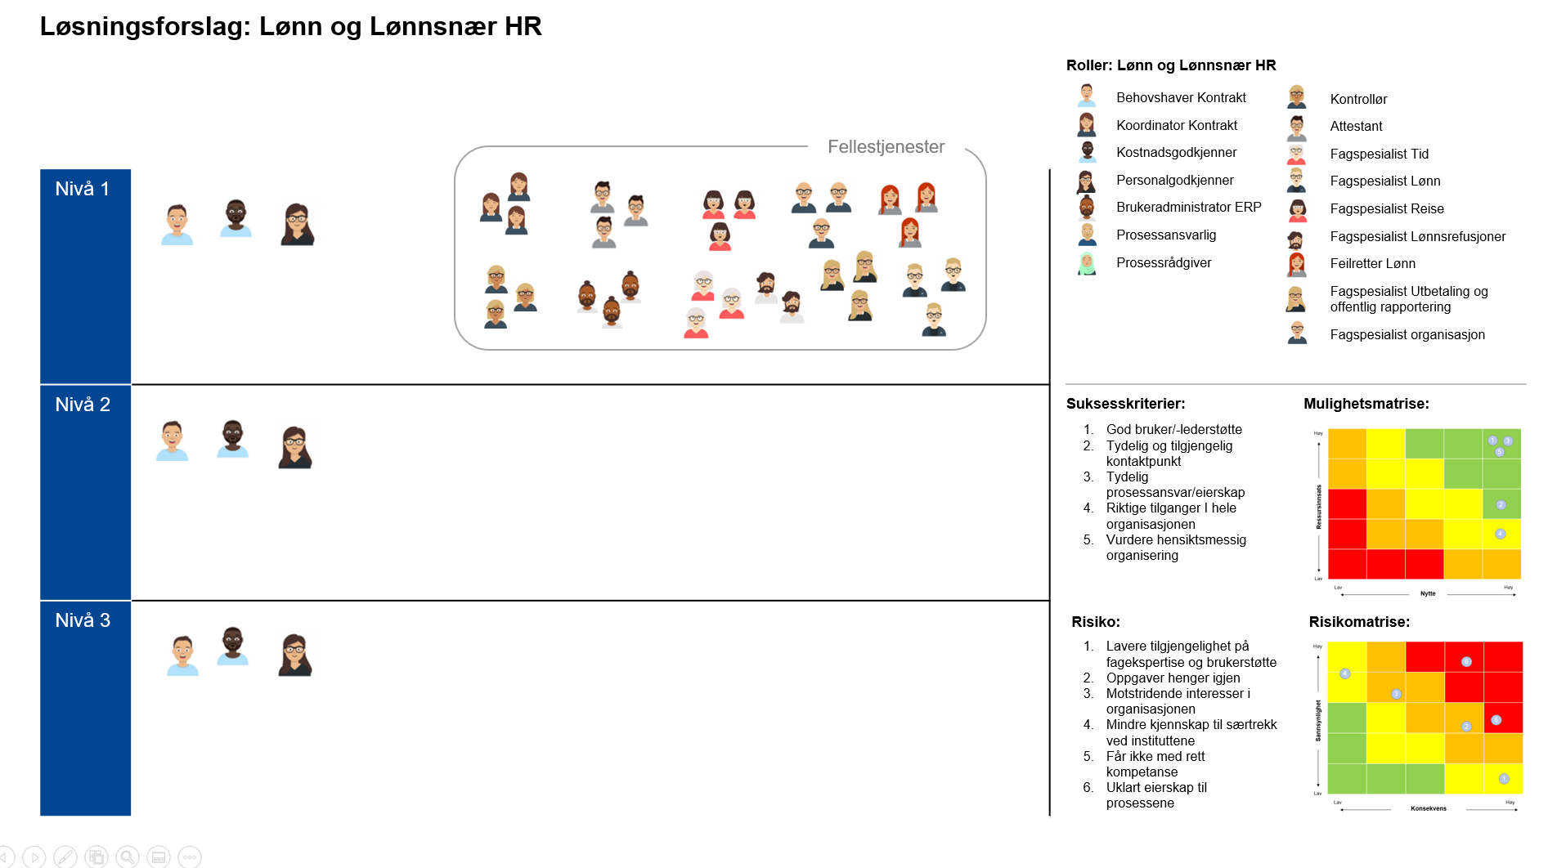
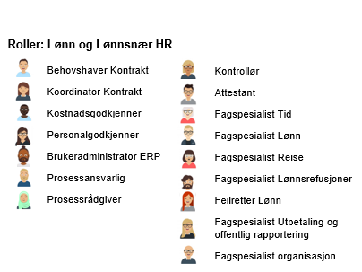
Lønn og Lønnsnær HR
Hentet fra Løsningsforslag (Design Sprint)
Det etableres et tjenestesenter for Lønn og Lønnsnær HR på nivå 1
Kostnadsgodkjenner, Personalgodkjenner og Behovshaver Kontrakt utføres på fakultets- og instituttnivå
Lønn og Lønnsnær HR – Løsningsforslag 1

Slide 11
Behov til Betaling
Hentet fra Løsningsforslag (Design Sprint)
Fakultet/Institutt velger organisering selv, gitt visse føringer:
Innkjøpere:
Minimum 50% av stillingen dedikeres til innkjøpsfaglige arbeidsoppgaver (ref. rollebeskrivelse fra BOTT)
Det opprettes innkjøpergrupper på nivå 1 og 2
Anskaffelsesrådgiver nivå 2/3:
Rollen kan innehas av innkjøper i 100% innkjøpsfaglig stilling
Vedkommende bør utføre minimum 10 anskaffelser under nasjonal terskelverdi per år (1,3 millioner kroner)
Må inneha nødvendige sertifiseringer for å dekke kompetansekravene beskrevet i rollebeskrivelsen fra BOTT
Prosessansvarlig for anskaffelsesområdet avgjør hvorvidt kriteriene er oppfylt
Øvrige rammer
Innkjøpere og anskaffelsesrådgivere inngår i faglig nettverk/forum for å ivareta kompetansekrav, fagmiljø og utveksling av kunnskap
Merk at Innkjøper-rollen utføres i minimum 50% stilling. Anskaffelsesrådgiver skal være en Innkjøper i 100% stilling.
Behov til Betaling – Løsningsforslag 1

Slide 12
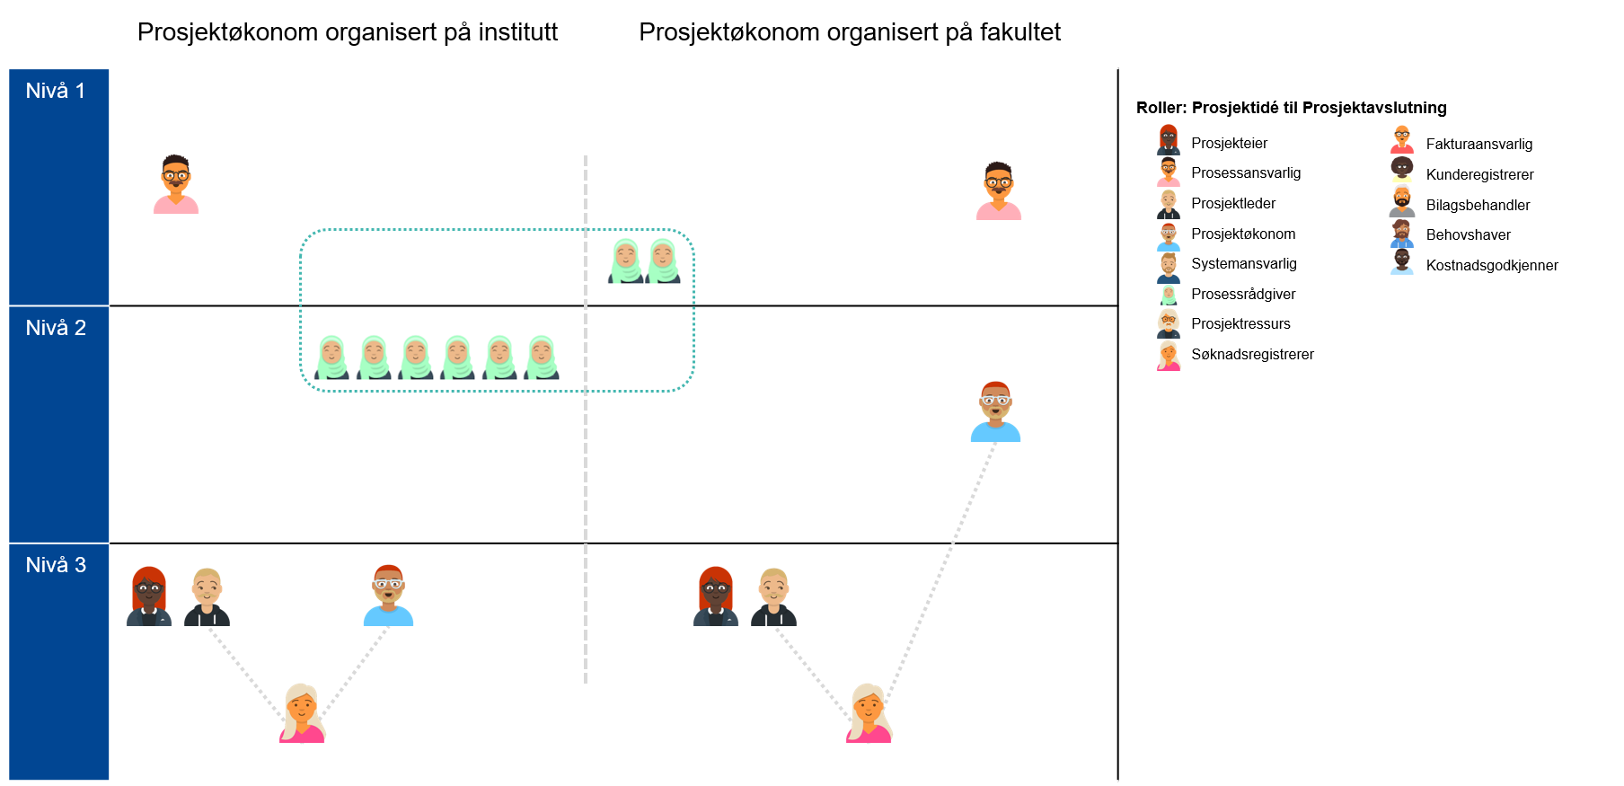
Prosjektidé til Prosjektavslutning
Hentet fra Løsningsforslag (Design Sprint)
Fakultet/Institutt velger organisering av Prosjektøkonomer selv, gitt at:
Prosjektøkonom utføres på fakultets- og instituttnivå i minimum 50% stilling
Prosjektidé til Prosjektavslutning – Løsningsforslag 1

Slide 13
Steg 3 – Fastsette arbeidsorganisering og arbeidsdeling

Slide 14
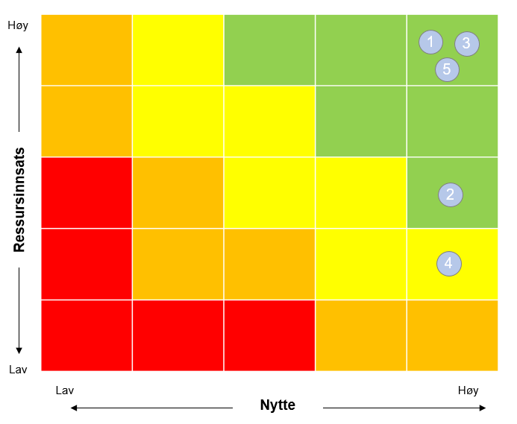
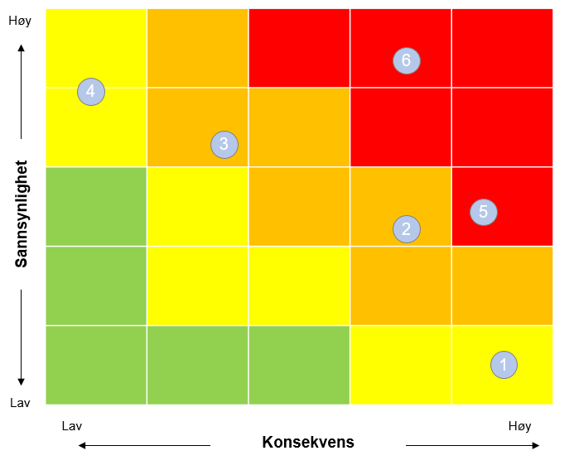
Løsningsforslag: Lønn og Lønnsnær HR
14
Fellestjenester
God bruker/-lederstøtte
Tydelig og tilgjengelig kontaktpunkt
Tydelig prosessansvar/eierskap
Riktige tilganger I hele organisasjonen
Vurdere hensiktsmessig organisering
Lavere tilgjengelighet på fagekspertise og brukerstøtte
Oppgaver henger igjen
Motstridende interesser i organisasjonen
Mindre kjennskap til særtrekk ved instituttene
Får ikke med rett kompetanse
Uklart eierskap til prosessene
Notes:
Siden sist:
Jobbet med å detaljere tjenestesenteret – innhold, antall i hver rolle
Utredning forskjellige alternativer for organisatorisk plassering – som grunnlag for beslutning om opprettelse og plassering av nytt tjenestesenter
Kjerneteam fra Design Sprint pluss fagpersoner fra hele org. gjennom Mini-sprinter for å detaljere innhold i tjenestesenter
NÅ: Mer detaljert bemanningsplan som grunnlag videre innplasseringsprosess

Slide 16
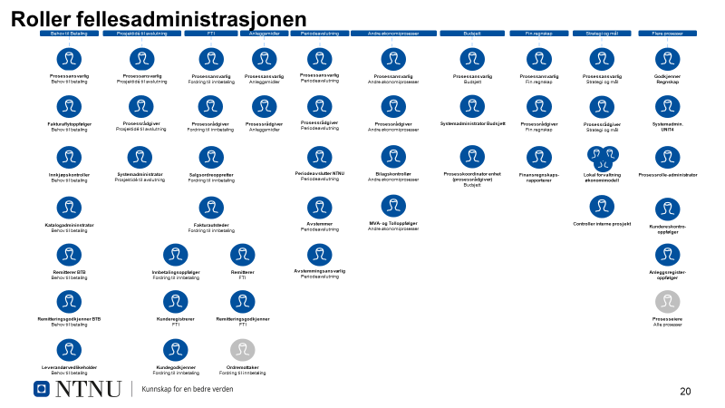

Slide 17
Plan for endringsarbeid og omstilling
apr
mai
jun
jul
aug
sep
okt
Aktivitet
13
14
15
16
17
18
19
20
21
22
23
24
25
26
27
28
29
30
31
32
33
34
35
36
37
38
39
Milepeler
26.04.2021 M3: Ny arbeidsorganisering besluttet
01.05.2021 M5: Implementeringsplan besluttet
01.06.2021 M8: Arbeidsorganisering 01.01.2021 fastsatt
30.09.2021 M10: Endring i arbeidsorganisering gjennomført
Melde inn ant.all til opplæring
Detaljplanlegging av endringsarbeidet
Kvalitetssikre informasjon for videre prosess (GAP og fakta)
Utrede og avklare rolle og arbeidsorganisering
Informasjon til ansatte samt innspill på prosess og lokal løsning
Arbeidsoppgaver/kompetansekartlegging
Vurdering og beslutning av endring i arbeidsoppgaver for ansatte basert på kompetansekartlegging
Endringssamtaler, evt omstillingssamtaler
Beslutning
Innmelding av ansatte til opplæring
Opplæring
Oppfølging/realisering av endring frem mot 1. januar
Formell behandling N2
LOSAM
LOSAM
LOSAM
LOSAM
Formell behandling N1
SESAM
SESAM
SESAM
SESAM
Fremdrift i dag
Sommerferie

